Slide 1


Inmunología
Vínculo
Reuma tología

Slide 2
T
T
J. Moreno, 2006

Slide 3
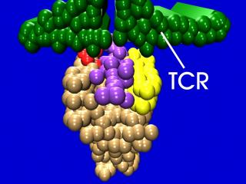
TCR

Slide 4
Resultados
 | Vβ1 | Vβ3 | Vβ4 | Vβ5.2 | Vβ7.1 | Vβ9 | Vβ11 | Vβ16 | Vβ17
LEG esporádico VS LEG familiar |  | ↓ | ↓ | ↑ | ↓ |  | ↑ | ↑ | ↓
LEG familiar VS consanguíneos sanos |  |  |  |  |  |  |  |  | ↑
LEG esporádico VS consanguíneos sanos |  | ↓ | ↓ | ↑ | ↓ |  | ↑ | ↑ | ↓
LEG esporádico VS controles sanos | ↑ | ↓ |  |  | ↓
LEG familiar VS controles sanos | ↑ |  |  |  |  | ↑ |  |  | ↑
Consanguíneos sanos VS controles sanos | ↑ |  |  |  |  | ↑
La flecha indica un valor (p<0.05) en el incremento/decremento en las proporciones de las células CD3+ que expresan cada uno de los diferentes genes Vβ TCR.

Slide 5
Predicción de Riesgo Genético
Otras estrategias
Grandes perspectivas de predicción de riesgo en LEG
  Heredabilidad de enfermedad autoinmune
  Proporción de heredabilidad explicada 18-20%
Plataformas con polimorfismos que permitan estudiar alelos con frecuencias poblacionales menores al 5%.
Estudios de variación en el número de copias
Epigenética
Frazer K. Nat Rev Genet 2009

Slide 6
Conclusiones y Perspectivas
La predicción de riesgo genético en lupus es una realidad con grandes expectativas
  Genotipificación del genoma “mestizo”
  Estudios de asociación de genoma completo en población mestiza
  Introducción de otras formas de variación genética, epigenética, interacción gen-gen y gen-ambiente
  Estudios de transición
    Utilidad y validez clínica de la capacidad de predicción

